Slide 1

Шартты форматау

Slide 2

Бүгінгі сабақта:
Электрондық кестеде шартты форматтауды қолдана білуді үйренеміз.
Шартты форматтауды қолдану үшін ұяшық диапазондарымен қандай әрекет орындауға болатынын үйренеміз.

Slide 3
Ойтүрткі
Шартты форматтау қандай мақсатта қолданылады?
Қате жазулары бар ұяшықтарды анықтау үшін шартты форматтауды қолдануға болады ма?

Slide 4
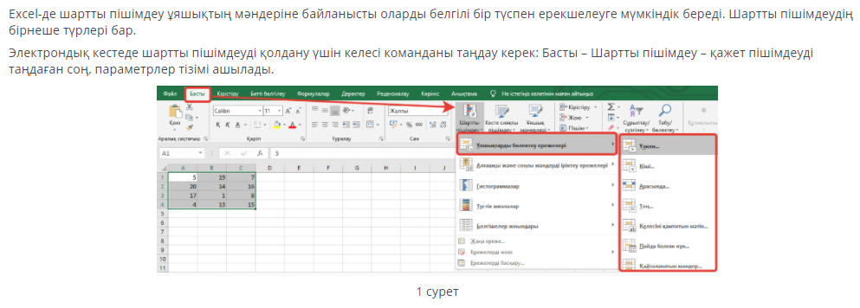


Шартты форматау

Slide 5
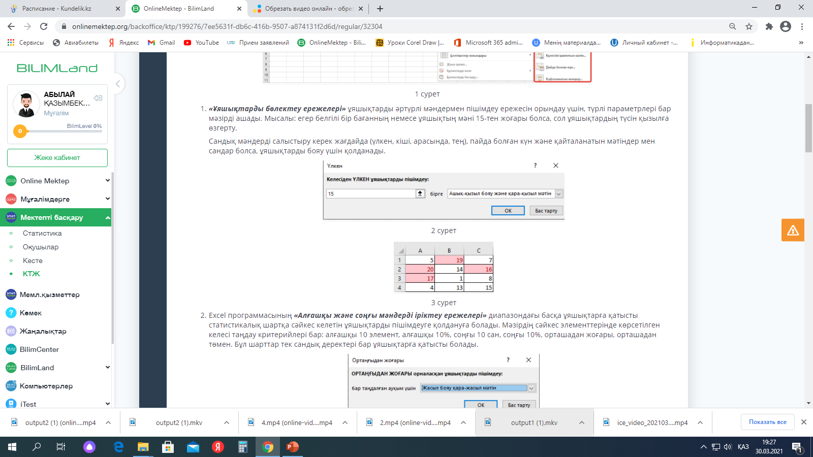


Slide 6
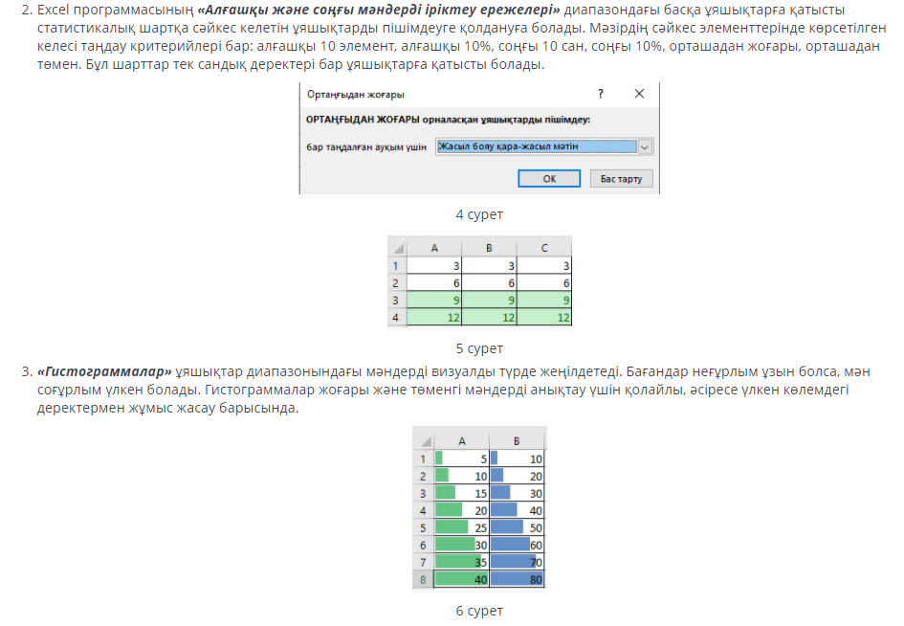

Slide 7
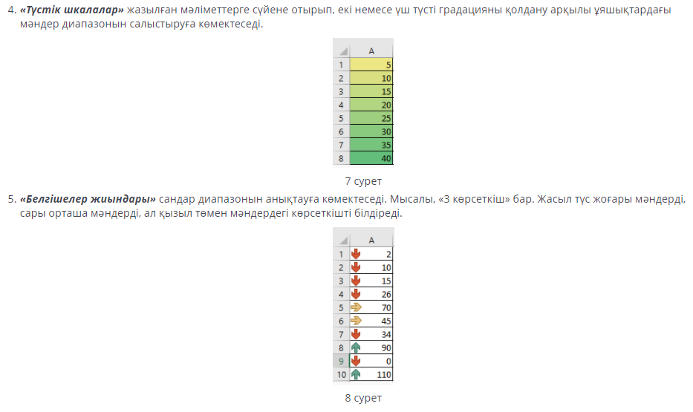

Slide 8
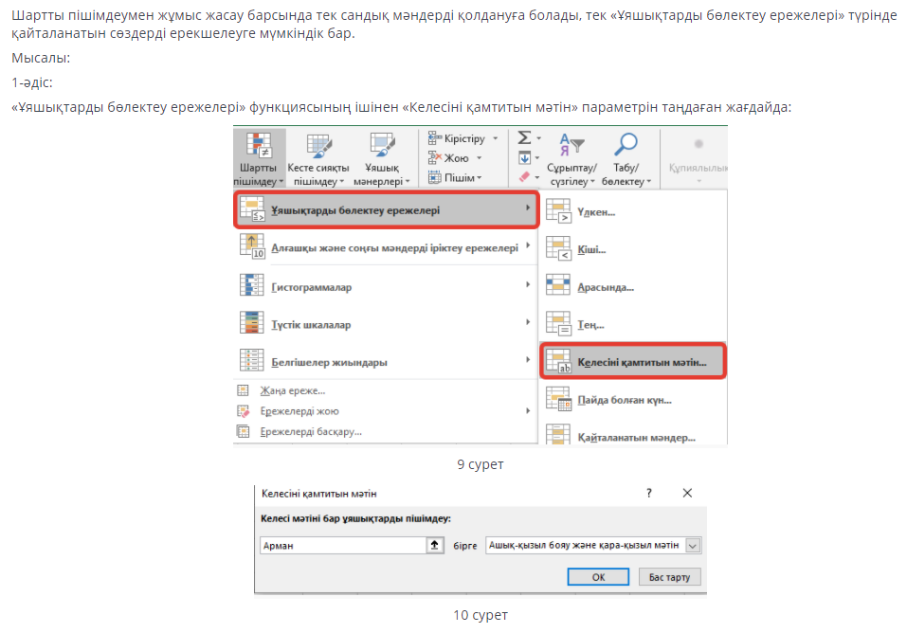
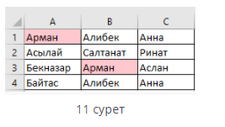

Slide 9
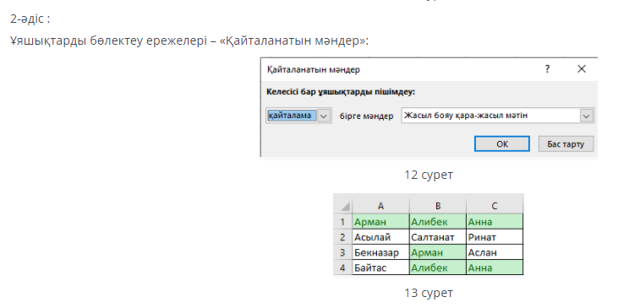

Slide 10
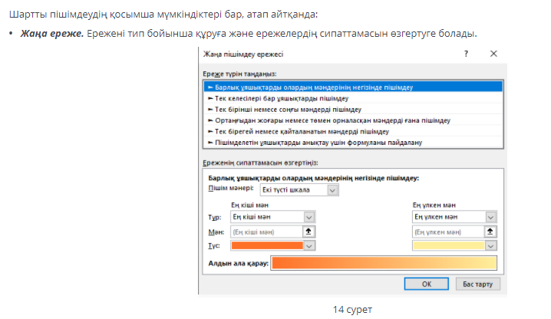


Slide 11
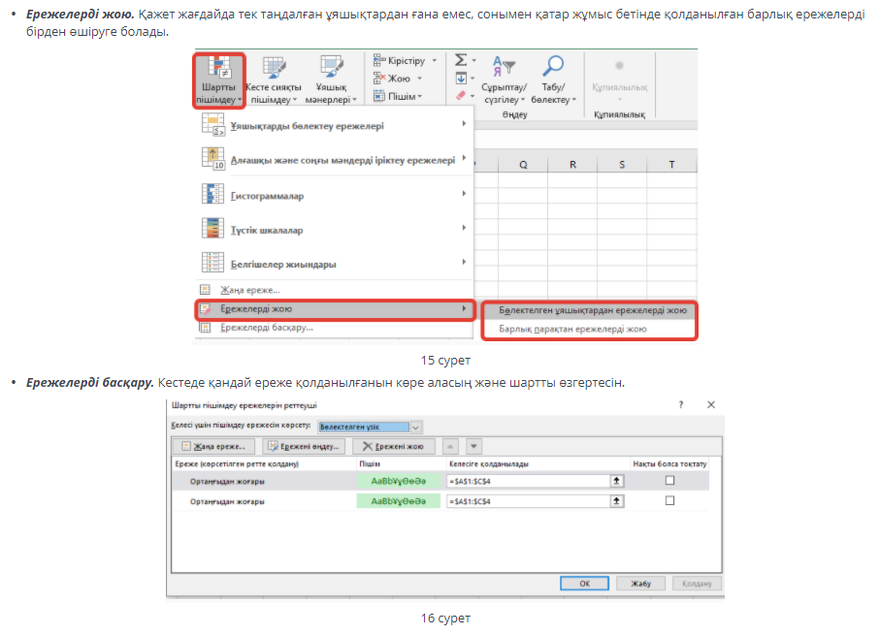


Slide 12
Бекіту
Ұяшыққа «Белгішелер» не үшін қолданылады?
Шартты форматтау қандай мақсатта қолданылады?
Шартты форматтау үшін тағы қандай тәсілдер қолданылады?

Slide 13

Қорытынды
Электрондық кестеде шартты форматтауды қолдана білуді үйрендік.
Шартты форматтауды қолдану үшін ұяшық диапазондарымен қандай әрекет орындауға болатынын білдік.

